Slide 1
Gamma Statechart Simulator
Zavada Ármin
Supervisors:
Dr. Vörös András
Horváth Benedek
Notes:
Sziasztok! Zavada Ármin vagyok. A félévre a témám egy model alapú állapotgép szimulátor elkészítése volt a Gamma szoftverhez EMF és Viatra technológiákkal. Konzulenseim Vörös András és Horváth Benedek, akiknek ezúttal is köszönöm a végtelen munkát és segítséget!
[next]

Slide 2


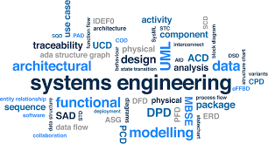


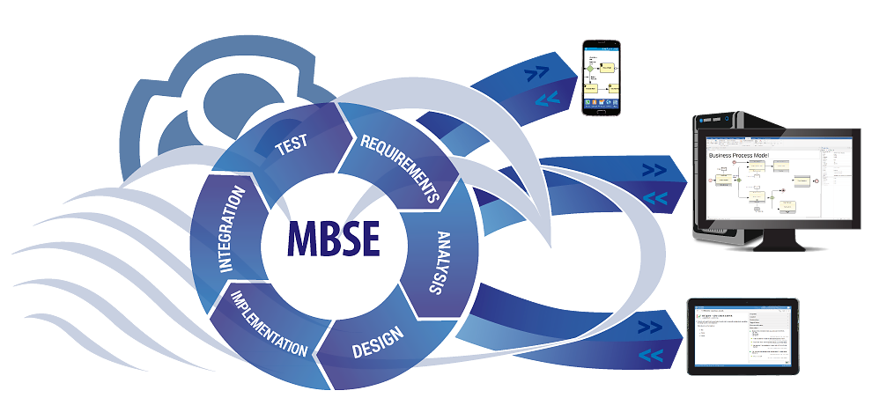



Model based systems engineering
γ
Notes:
Első sorban, mi is az a model alapú rendszertervezés. [next]
A hagyományos rendszertervezéssel ellentétben, nem írásos dokumentációval tudunk leírni rendszereket, hanem [next]
domain specifikus modellek segítségével. [next]
Mindenféle területhez tartozik egy-egy specifikusabb modellezési nyelv. Ezeken a modelleken, felhasználástól függően tudunk elvégezni [next] automatizált teszteket, vagy transzformációkat egy metamodelről egy másik metamodelre. [next]
Ez a paradigma segíti a mérnököket helyes és kellően specifikált megoldások elkészítésében. [next]

Slide 3




Gamma
Statechart language
Gamma composite model
Model simulation
γ
Formal model verification
Java code generation
Notes:
A Gammát az FTSRG-nél fejlesztették ki. [next] Különböző állapotgépek [next] kompoziíciójára használják, amely kompozit rendszereket képes [next] java kódra fordítani, [next] formálisan verifikálni, valamint mostantol [next] szimulálni is.
[next]

Slide 4
Gamma Simulator
Why shall we make a statechart simulator?
It helps engineers (visually) test statecharts
You can raise specific events, and set specific variables
Edit-test-repeat
Debug your statechart
Notes:
Na, de miért is van szükség egy állapotgép szimulátorra? [next]
Segíti a mérnököket a vizuális tesztelésben. [next]
Küldeni lehet vele a rendszerbe kiválasztott eseményeket, valamint meg lehet változtatni vele az állapotgép változóit, és ezzel befolyásolni a belső állapotát. [next]
Könnyedén be lehet építeni a mérnökök workflow-jába, az úgy nevezett, edit-test-repeat ciklusba, az eddig ismertetett formális verifikációkon kívül. [next]
valamint segít a hibakeresésben is. [next]
[next]

Slide 5
EMF Based Gamma Simulator
Why EMF model based?
Less dependency on the code generator
The model can be edited during simulation
Flexible for new features and behaviour change
(EMF is fun ☺)
(eclipse not so much ☹)
Notes:
Az EMF modelnek több előnye is van. [next]
Első sorban, a model alapú szimuláció kihagyja a kód generálás és fordítás lépéseket, ezáltal kevesebb dependenciával és hibalehetőséggel rendelkezik. [next]
A modelt a szimuláció során is lehet változtatni, míg a generált kódot nem. [next]
Könnyedén hozzá lehet adni, vagy meg lehet változtatni már létező funkciókat[next]
Ki ne szeretne EMF-fel dolgozni ☺[next]
[next]

Slide 6



EMF Based Gamma Simulator
γ
Simulator
IO
UI
Queried model data
Fire transition
Reactive Viatra engine
Model transformation
γ
Model updates
Model edits
Simulator model
Statechart model
EMF models
Notes:
Az elkészített gamma szimulátor a következő architektúrűt követi: [next]
Alul találhatóak az EMF modelek, melyek leírják az állapotgép állapotát. [next]
Ez áll a gamma által előre specifikált Statechart modelből, valamint[next]
A saját Simulátor modellemből. Erre azért van szükség, mert a Gamma modelje nem tartalmaz futásidejű információt a rendszerről. [next]
Ezeken a modelleken egy Reaktív Viatra engine helyezkedik el, amelyáltalam előre definiált query-ket futtat. [next]
Emellett van egy model transzformáció is, amely az EMF modelt változtatja a következő állapotkonfigurációra. [next]
Mindezt maga a Simulátor vezérli, amely a bejövő query frissítések, és [next] felhasználói parancsok alapján ad ki utasításokat a transzformációnak. [next]

Slide 7
Already implemented features
Simple states
Top-down order between transitions
Arbitrarily complex composite states with orthogonal regions
Cross-region transitions
Guards using integers and Booleans
Limited actions (exit, transition, entry) (only var assignment)
Notes:
A szimulátorba jelenleg a következő funkciók vannak implementálva [next]
Egyszerűbb állapotok [next]
Tranzíciók közti konfliktusok kivülről befelé való feloldása [next]
Az állapotok tetszőlegesen lehetnek egymásba ágyazva kompozit állapotként vagy ortogonális régiók használatával. [next]
Létezhet régiók között átmenet [next]
A tranzíciókon lehetnek Integer vagy Boolean változóra definiált őrfeltételek [next]
Valamint akciók, melyek egy változó értékét megváltoztatják [next]

Slide 8
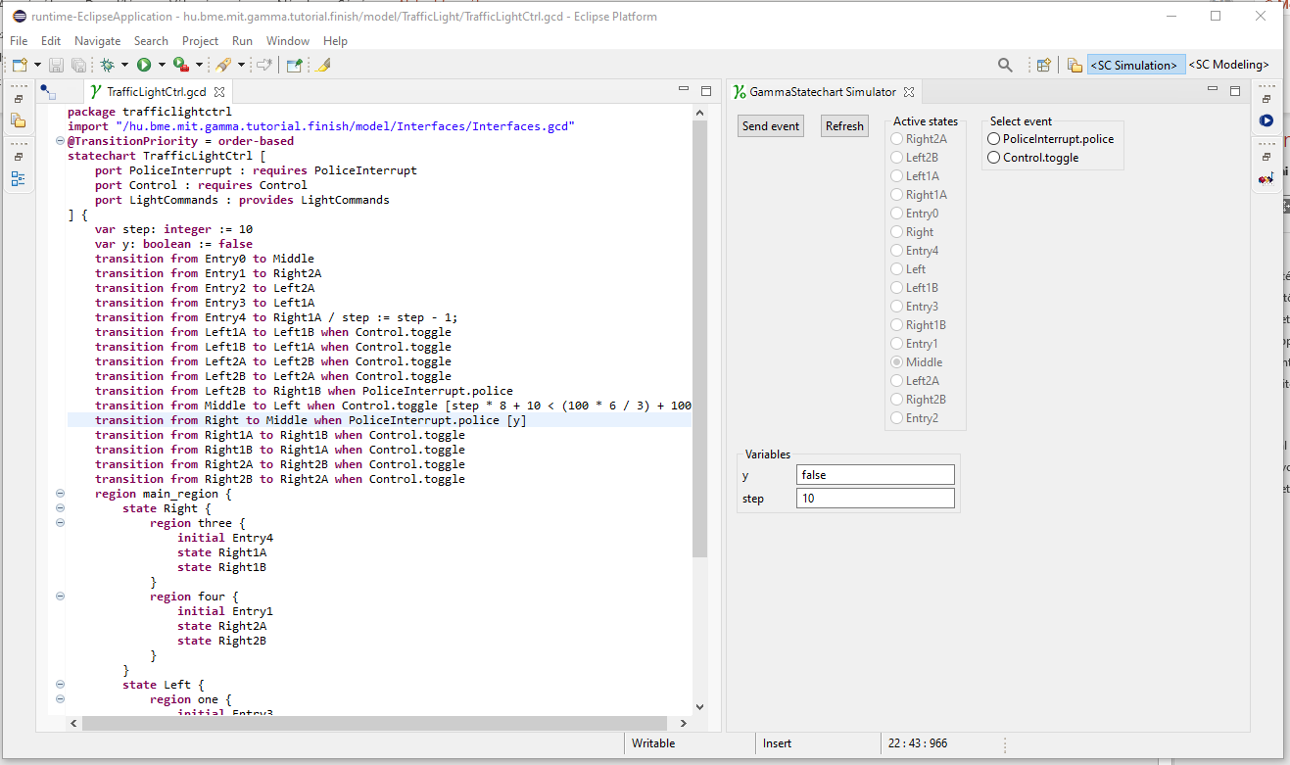
Simulator UI
Currently active state(s)
Control
Available events
Gamma code
Variables
Notes:
A szimulátor jelenleg így néz ki. Egy eclipse pluginként van implementálva, és egy view-ként lehet használni. [next]
Bal oldalt látható a gamma kód, amit futtat a szimulátor. [next]
Jobb oldalt láthatóak az állapotgép által elfogadott események [next]
Alatta a deklarált változók, melyeket futás közben lehet változtatni [next]
Középen látszódnak az aktív állapotok. [next]
És melette pedig a szimulátor vezérlése. [next]
A felhasználói felület idő hiányában nem volt fontos, ezért a lehető legegyszerűbb megoldást válaszottam. [next]

Slide 9
Under the hood
Some non-trivial questions (and quick answers)
How to store active states?
Notes:
Most szeretnék egy kicsit beszélni azokról a problémákról, amik feljöttek az implementáció közben. [next]
Hogyan érdemes eltárolni a jelenleg aktív állapotokat? [next]

Slide 10
Under the hood
AS for every region
AS has a reference to the active state
Changes upon transition
Prevents multiple active states in a region
AS
AS
AS
Notes:
Itt látható egy példa állapotgép, a szaggatott négyzetek a régiók, a többi pedig állapot [next]
Minden régióhoz tartozik egy ActiveState. [next]
amiknek van egy-egy referenciája a régióban közvetlenül lévő aktív állapotra. amikor eltüzelek egy tranzíciót [next], az AS-ek megfelelően változtatják a referenciáikat, a középső két régió AS-e már nem referál állapotra, hiszen nincs ezekben a régiókban aktív állapot. [next]
Erre azért volt szükség, hogy egyszerűsítsem az algoritmust azáltal, hogy a model nem enged olyan régiókat, ahol több aktív állapot is szerepel. Ezzel elkerülöm a hiba lehetőségeket. [next]

Slide 11
Under the hood
Some non-trivial questions (and quick answers)
How to store active states?
How to execute non-trivial transitions?
Notes:
[next] Hogyan tüzeljünk el nem triviális tranzíciókat? [next]

Slide 12
Under the hood
Closest common containing region
Notes:
Vegyük példának a következő állapotgépet. A szaggatott vonallal jelölt téglalapok régiókat, a többi állapotot jelöl. A piros állapotok aktívak.
[next]

Slide 13
Under the hood
Closest common containing region
inorder
Notes:
Amikor eltüzeljük ezt a tranzíciót, a helyes sorrend megvalósítása érdekében inorder módon rekurzívan kell kilépnünk az aktív állapotokból, egészen addig, ameddig el nem érünk, a legközelebbi közös régióig.
[next]

Slide 14
Under the hood
Closest common containing region
inorder
Notes:
Miután kiléptünk az állapotokból eltüzeljük a tranzíció akcióit
[next]

Slide 15
Under the hood
Closest common containing region
postorder
Notes:
Majd postorder módon aktiváluk a cél állapotot és tartalmazó állapotait.
[next]

Slide 16
Under the hood
Closest common containing region
Notes:
Végeredményként egy újabb helyes állapotkonfigurációt kapunk, valamint a kilépés-tranzíció-belépés sorrend is helyes lesz.
[next]

Slide 17
Future work
Support all state types
Full support for the action language
Respect Transition Priority and Orthogonal region settings
Time based triggers
Break points and debug support
Switch from Xtend to Kotlin
Extend PlantUML visualization with active states
Composite statechart system simulation
Notes:
Végezetül jövőbeli frissítésekről [next]
Szeretném támogatni az összes állapot típust, például history state, fork-join, stb [next]
Implementálni fogom az action nyelv releváns részeit. [next]
Az állapotgépen definiált konflikus feloldási szabályok tiszteletben tartása [next]
After és egyéb időzített triggerek támogatása [next]
Break pointok és egyéb debugolási módok támogatása [next]
A fejlesztési idő lecsökkentése érdekében szeretnék átállni teljesen Xtendről Kotlinra [next]
Egy szebb vizualizáció az aktív állapotkról [next]
Valamint, a legfőbb távlati cél a több állapotgép egyidejű kompozit szimulálása. [next]

Slide 18



Questions
Zavada Ármin
https://github.com/rokkerboci
zavadaarmin@gmail.com
Notes:
És ezzel meg is szeretném köszönni a figyelmet! A kód megtalálható githubon, meg lehet nézni. Ha van hátralévő idő, szívesen válaszolok bármilyen kérdésre.
[kérdések]
Köszönöm a figyelmet!

